Slide 1

Dall’assolutismo all’età napoleonica
Unità 1
CAPITOLO
2
La decadenza italiana
© Vitold Drutel/iStock
1

Slide 2
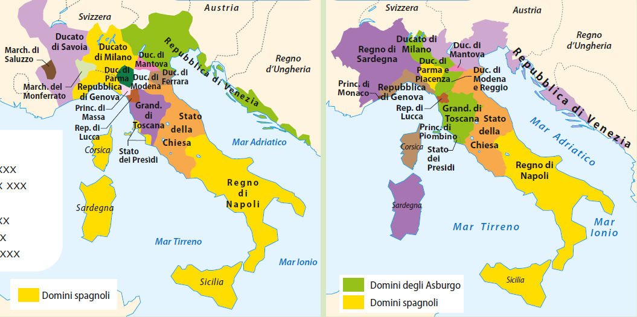

Dall’assolutismo all’età napoleonica
Unità 1
La decadenza italiana
Capitolo 2
1. L’Italia divisa
Dal 1550 al 1750
l’Italia rimase DIVISA e sotto L’EGEMONIA SPAGNOLA
1559
1748
tre tipi di Stato
i possedimenti stranieri
gli Stati regionali, di dimensioni limitate
lo Stato della Chiesa
2

Slide 3
Dall’assolutismo all’età napoleonica
Unità 1
La decadenza italiana
Capitolo 2
2. La dominazione straniera
Ducato di Milano, Regno di Napoli (con la Sicilia e la Sardegna), lo Stato dei Presìdi in Toscana
1559
la SPAGNA controlla
pace di Cateau-Cambrésis
la FRANCIA controlla
Marchesato di Saluzzo in Piemonte
gli ASBURGO (austriaci) controllano
Ducato di Milano, Ducato di Mantova e Granducato di Toscana
1720 e 1748
dopo due guerre combattute tra Francia, Spagna e Austria
i Borbone (spagnoli) controllano
Regno di Napoli
sono indipendenti
Piemonte, Repubblica di Venezia
3

Slide 4
Dall’assolutismo all’età napoleonica
Unità 1
La decadenza italiana
Capitolo 2
3. La crisi, la decadenza
Elementi di decadenza dell’Italia
POLITICHE
il Paese diviso era debole e esposto alle aggressioni esterne
dopo la scoperta dell’America, l’Italia era rimasta ai margini dei commerci mondiali
ECONOMICHE
gli Stati italiani subivano la concorrenza dell’Europa nord-occidentale
la Chiesa esercitava un controllo opprimente sul sapere e sulla cultura
CULTURALI
si diffuse la pratica di perseguitare e segregare gli ebrei
DEMOGRAFICHE
la popolazione diminuì a causa di epidemie, carestie e basso tenore di vita
4

